Slide 1
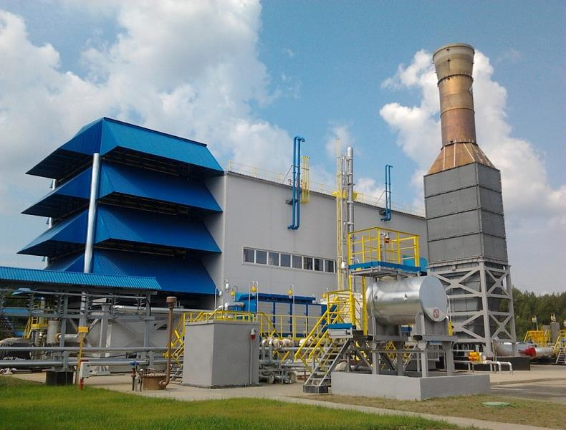
Новый подход к организации текущего и капитального ремонта систем автоматизации на компрессорных станциях газотранспортных обществ и ПХГ

Slide 2
Новый подход к ремонту ГПА и КЦ с применением узлов интерактивной сети
В настоящее время как новые, так и ремонтируемые ГПА используют системы управления централизованного типа, что требует наличия большого объема дорогостоящего оборудования, такого как взрывобезопасные промежуточные конструктивы, специализированные кабели, несущие конструкции и т. д.
Такое техническое решение ограничивает дальнейшее повышение надежности, степени унификации и существенно влияет на стоимость КМЧ для проведения ремонтов ГПА и строительно-монтажных работ на КС
Предлагаемая концепция устраняет вышеуказанные недостатки
Концепция ориентирована на применение узлов интерактивной сети (УИС), которые благодаря своим функциональным возможностям и небольшим габаритам (170х110х90 мм) размещаются непосредственно на технологическом оборудовании около датчиков или исполнительных механизмов и короткими кабелями подключаются к ними, минуя промежуточные клеммные соединения, монтажные коробки, кабельные лотки и т. д.
Конструктивно все УИС имеют взрывобезопасное исполнение, функционируют в диапазоне температур от -55 до +75 градусов и обеспечивают защиту входных каналов вида «искробезопасная цепь»
Комплексный алгоритм управления агрегатом или цехом, заданный технологом, реализуется цифровой интерактивной сетью кольцевой структуры, объединяющий УИС-ы. При этом интерактивная сеть обеспечивает совместное функционирование УИС-ов без центрального устройства управления
В настоящее время разработанная документация на ремонт для всех видов эксплуатируемых агрегатов ангарного и блочно-контейнерного исполнения. Для газоперекачивающих агрегатов потребуется не более 110 УИС. При этом исключается более 50 дорогостоящих взрывозащитных коробок больших габаритов с сальниковыми узлами, более 5 километров специализированного негорючего кабеля, сотни кабельных лотков, а также полностью исключается необходимость в блоку САУ
При текущем плане ремонта 100 ГПА в год экономический эффект от применения УИС превышает 1 млрд. руб.
Использование УИС позволит реализовать существующую потребность ПАО «Газпром» в ремонте 200 ГПА в год при текущих затратах

Slide 3
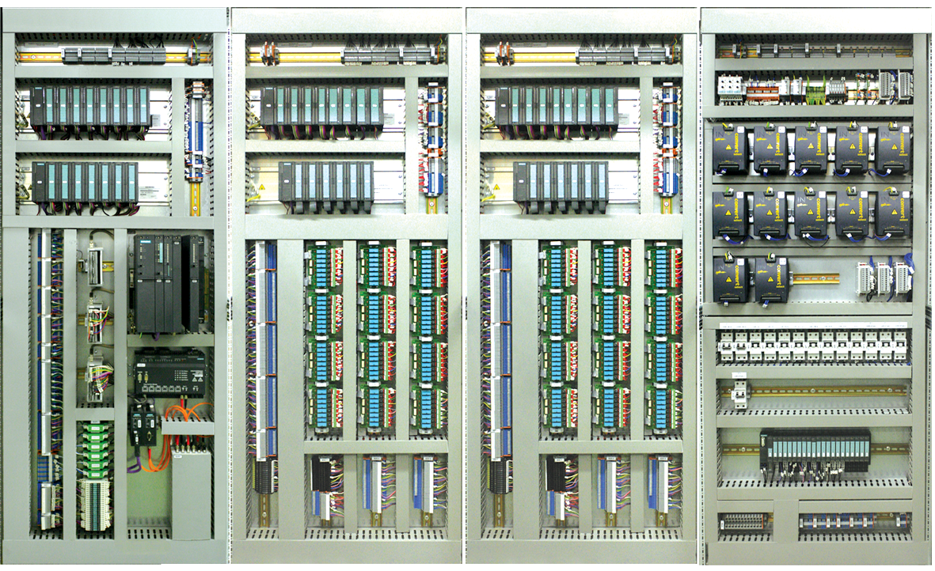
Типовая структура существующих САУ ГПА
Устройство управления
Устройство
распределения электропитания
Расширитель №1
Расширитель №2

Slide 4
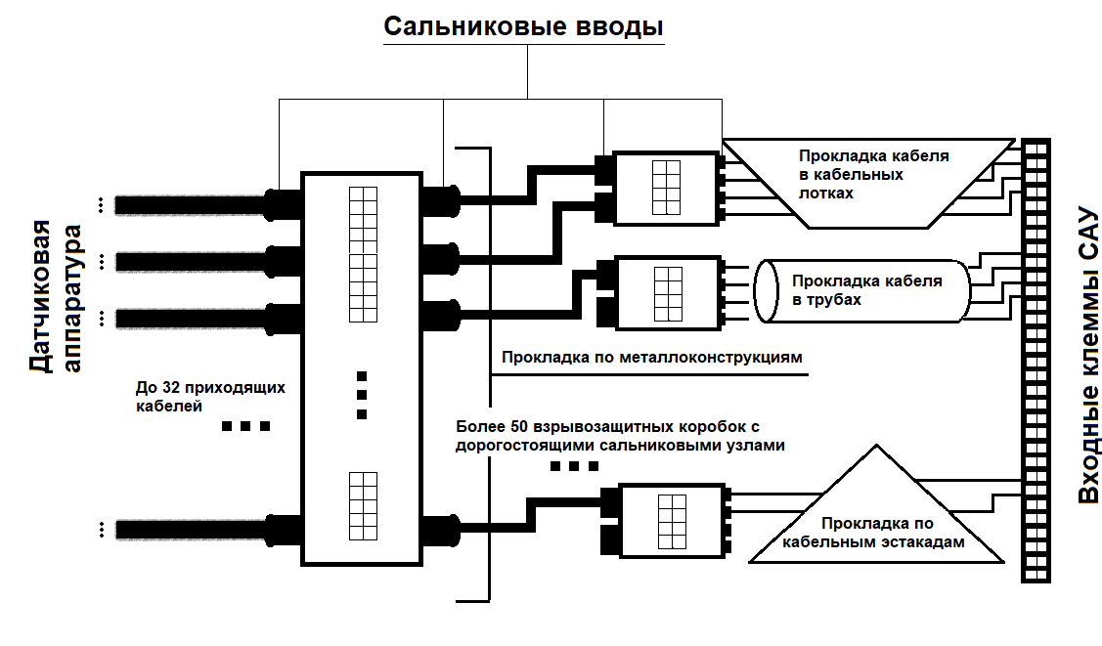
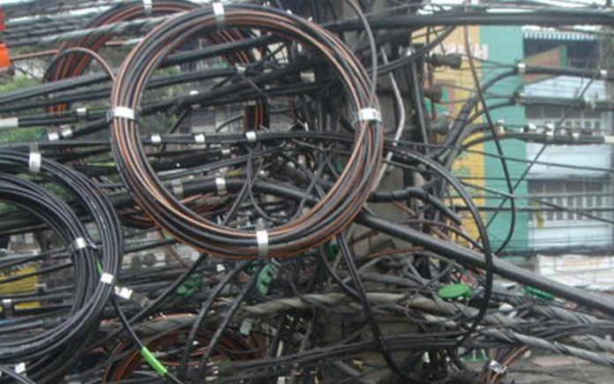
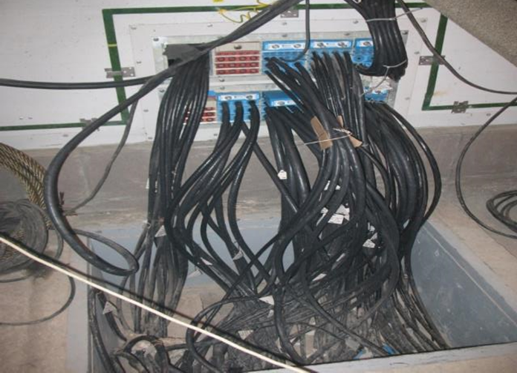
Недостатки существующих САУ ГПА
Всего для ГПА избыточны:
49 взрывозащищенных коробок
3200 клеммных соединений
Более 10 километров кабеля
Более 200 метров кабельных лотков

Slide 5
Затраты на проведение ремонта САУ ГПА при текущем подходе
КМЧ - ~9 млн. руб.
Стоимость кабельной продукции и монтажного комплекта - ~2 млн. руб.
Стоимость монтажных работ - ~2 млн. руб
Стоимость транспортно- заготовительных расходов - ~0,5 млн. руб.
Блок-бокс с системой кондиционирования - ~1 млн. руб.
Затраты в связи с простоем ГПА в течение 1,5 мес - ~2 млн. руб.
Итого, вместе с датчиками - 20 млн. руб.

Slide 6
Новый подход к автоматизации на базе интерактивных сетей
АИС 1
УИС 1
АИС 2
АИС N
...
УИС 2
УИС N
...

Slide 7
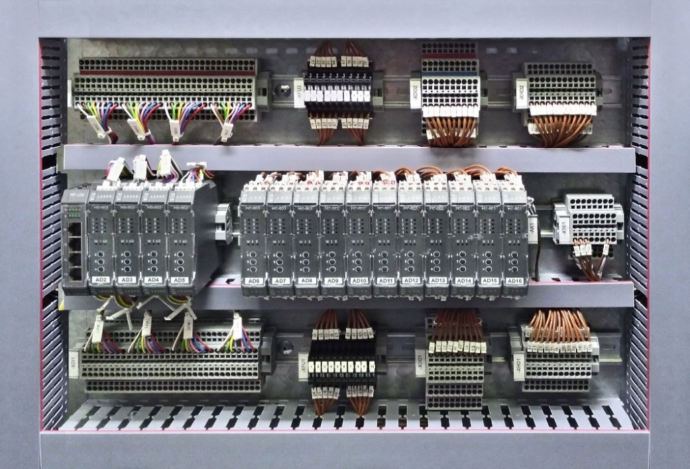
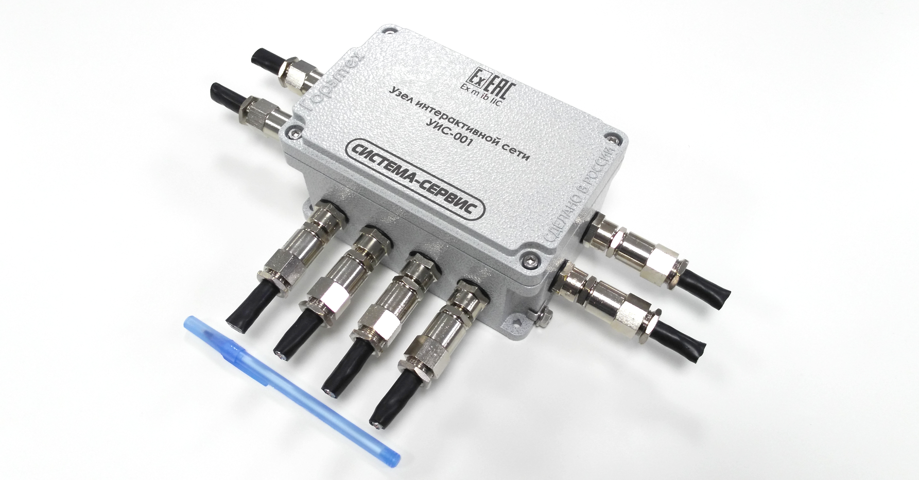
Базовые элементы интерактивной сети
АИС
УИС
Агрегатная интеллектуальная станция
Узел интерактивной сети

Slide 8
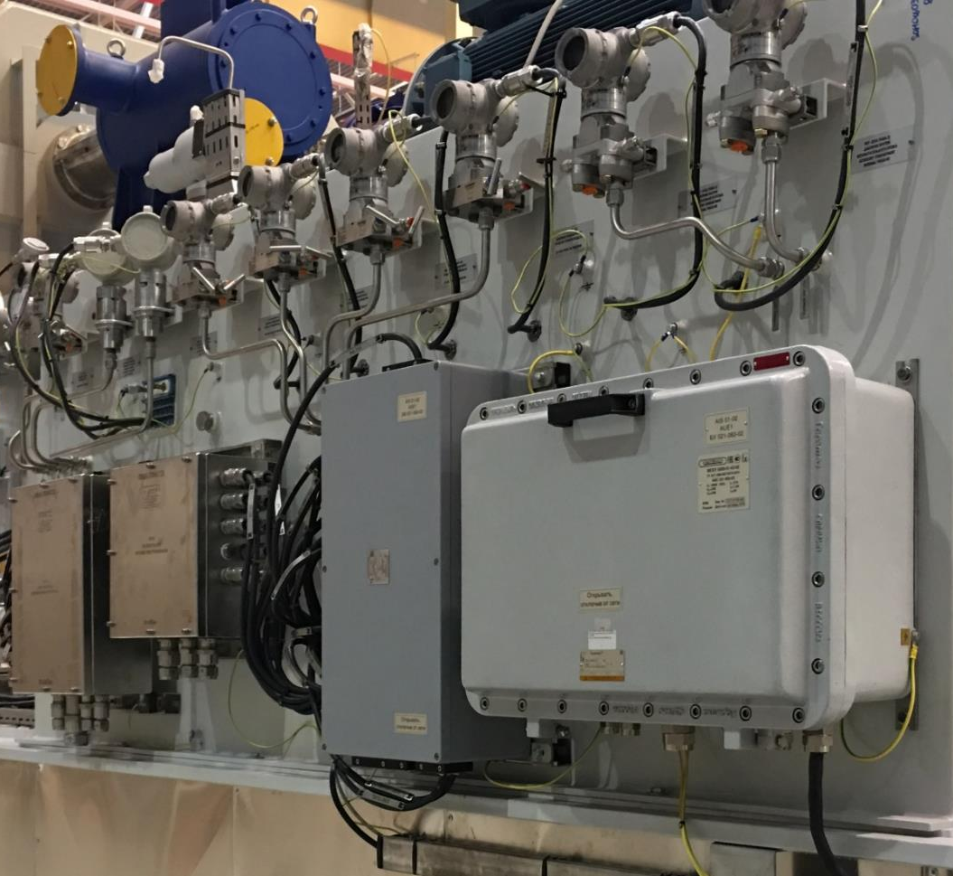
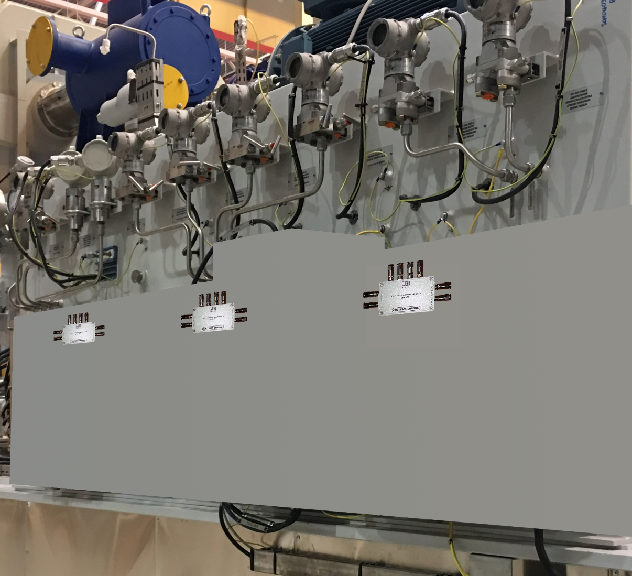
Эффективность применения УИС
САУ централизованной структуры
Автоматизация на базе УИС без САУ

Slide 9
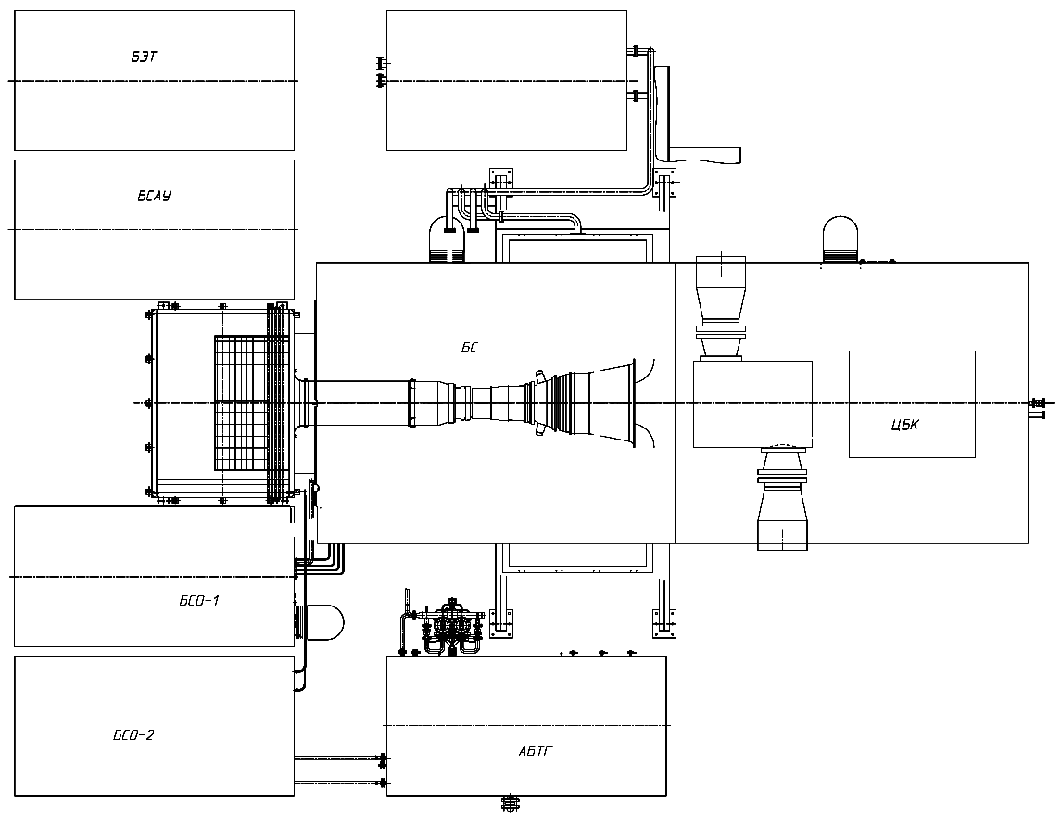
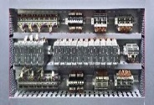
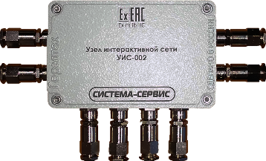
Распределенная реализация САУ на базе АИС и УИС

Slide 10
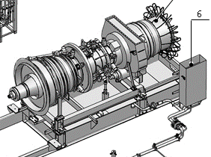
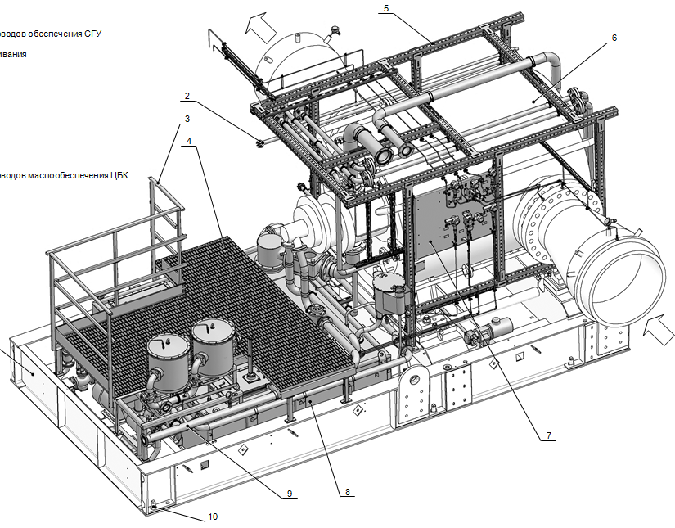

Узлы интерактивной сети на ГТУ и компрессоре
- УИС

Slide 11
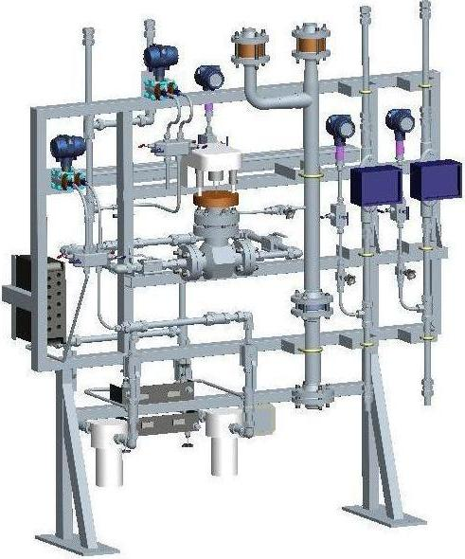

Размещение УИС на стойке СГУ

Slide 12
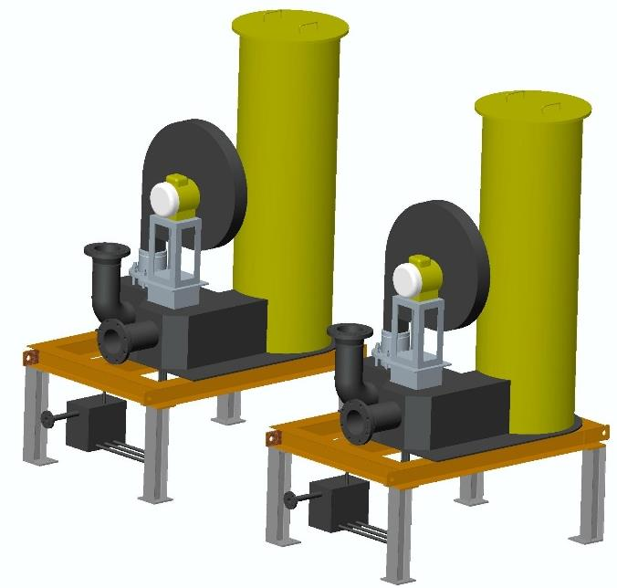

Размещение УИС на сепараторах

Slide 13
Обобщенная схема интерактивного взаимодействия УИС
Система электроснабжения ГПА
АИС
~380В
И-Интерфейс
~380В
...
АИС
~220В
АИС
O-BUS
РУ
РУ
=24В
~220/380В
...
УИС
УИС
...
УИС
УИС-C
УИС-C
...
УИС-С
...
Датчики технологического блока
Исполнительные механизмы технологического блока
Технологический блок 1
Технологический блок N

Slide 14
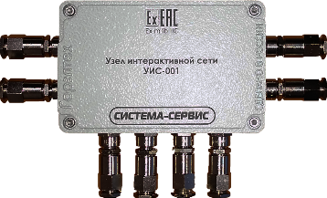




Номенклатура УИС
токовый сигнал 0..35 мА (0..20 мА, 4..20 мА)
напряжение 0..30 В (в т.ч. сухой контакт)
термопары и термосопротивления
УИС-001
4 входа
напряжение =24В (сухой контакт)
коммутация напряжения =24В/~220В/10А
УИС-002
4 входа
2 выхода
сигналы частоты 0..50 Гц
УИС-003
2 входа
выходной сигнал 0..20 мА / -10..10 В
УИС-004
2 выхода
широкополосный сигнал (напряжение) для
реализации функций вибромониторинга
УИС-В
2 входа
коммутация напряжения ~380В/30A (16 кВт)
УИС-С
1 выход

Slide 15
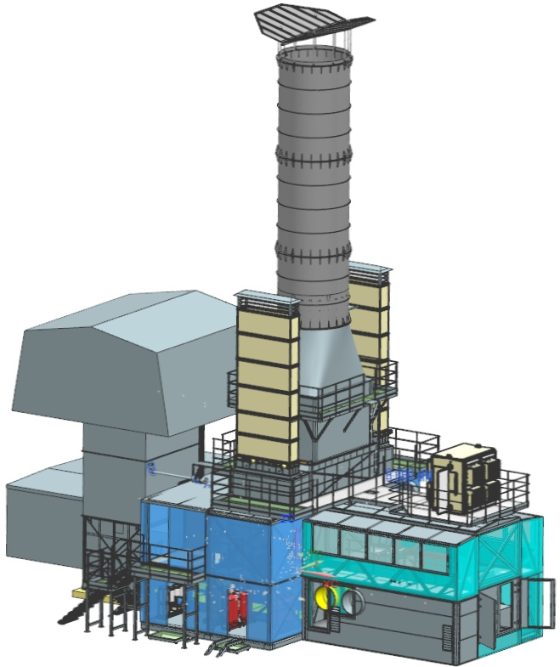
Количество узлов интерактивной сети для ГПА блочно-контейнерного исполнения
Технологический блок | УИС-001 U/I/TC/RTD | УИС-002 DI/DO | УИС-003 FI | УИС-004 AO | УИС-В Вибрация | ИТОГО
ГТУ | 12 | 6 | 4 | 1 | 4 | 27
ЦБК | 8 | 2 |  | 1 | 2 | 13
Технологическая обвязка | 5 | 19 |  | 1 |  | 25
Вентиляция КШТ | 2 | 6 |  | 2 |  | 10
Вентиляция укрытия ГПА |  | 2 |  |  |  | 2
АВГМ | 1 | 4 |  |  |  | 5
Маслобеспечение ГТУ | 3 | 1 |  |  |  | 4
Система технологического воздуха и буферного газа | 2 |  |  |  |  | 2
Воздухозаборный тракт | 1 | 2 |  |  |  | 3
Параметры воздуха ГПА | 3 | 1 |  |  |  | 4
Топливопитание ГТУ | 3 | 3 |  |  |  | 6
Маслобеспечение ЦБК | 2 |  |  |  |  | 2
Маслоохладитель ЦБК | 1 | 1 |  | 2 |  | 4
ПК |  | 5 |  |  |  | 5
ИТОГО | 112

Slide 16
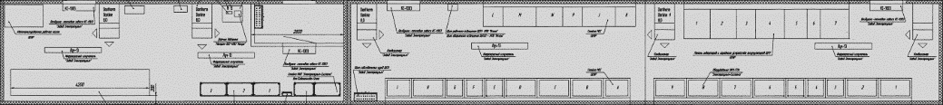
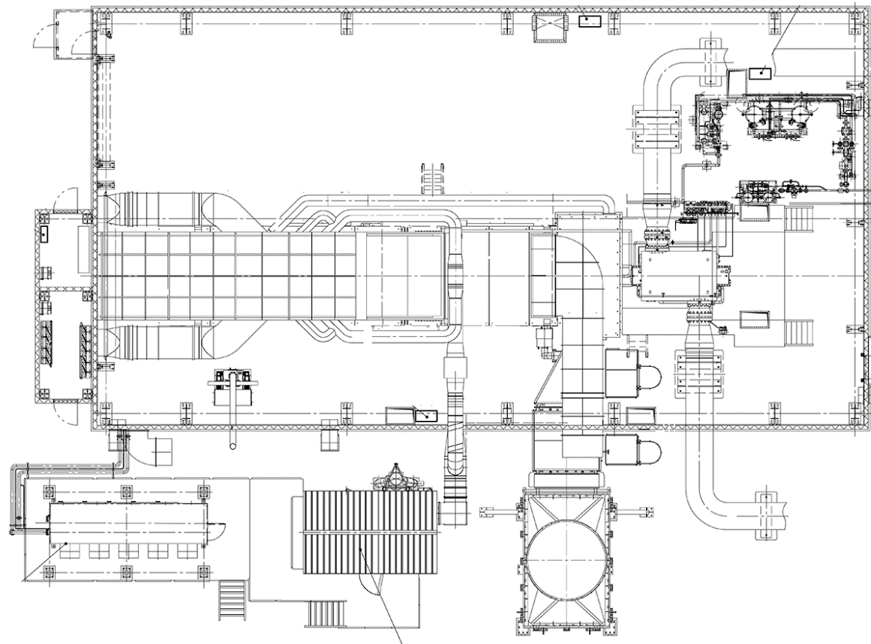
Количество узлов интерактивной сети для ГПА ангарного исполнения
БЭТ
Технологический блок | УИС-001 U/I/TC/RTD | УИС-002 DI/DO | УИС-003 FI | УИС-004 AO | УИС-В Вибрация | ИТОГО
ГТД | 26 | 26 | 3 | 7 | 8 | 70
Компрессор | 3 | 1 |  | 1 | 2 | 7
СГУ | 4 | 1 |  |  |  | 5
ВОУ | 2 | 2 |  |  |  | 4
Газовая обвязка | 2 |  |  |  |  | 2
Топливный газ | 2 | 8 |  |  |  | 10
АВОМ | 1 | 2 |  |  |  | 3
Буферный газ | 1 | 2 |  |  |  | 3
Азот |  | 1 |  |  |  | 1
КШТ | 3 | 1 |  |  |  | 4
Вентиляция | 1 | 9 |  | 1 |  | 11
СВО |  | 2 |  | 1 |  | 3
АСПТиКЗ | 5 |  |  |  |  | 5
ИТОГО | 128
Буферный газ
Топливный
газ
СГУ
ВОУ
ГТУ
Компрессор
КШТ
Масло
АВОМ
СВО

Slide 17
Повышение надежности при применении УИС
Наработка на отказ:
Классические САУ централизованной архитектуры - 30-50 тыс. часов
САУ МСКУ 6000 распределенной архитектуры - 146 тыс. часов
САУ на базе УИС - 200 тыс. часов

Slide 18
Эффективность проведения ремонта с использованием УИС
Сокращение затрат (из расчета на ремонт 1-го ГПА):
Мат. часть для ремонта - 2,2 млн. руб.
Кабель и монтажные комплекты - 3 млн. руб.
Монтажные работы и ПНР - 2 млн. руб.
Блок-бокс - 1 млн. руб.
Транспортные расходы - 0,5 млн. руб.
Простаивание ГПА - 2,5 млн. руб.
Замораживание комплектации на складах - 1,5 млн. руб.
Итого: - 12,7 млн. руб.
При текущем плане ремонта 100 ГПА в год: - более 1 млрд. руб.
Таким образом, использование УИС позволит реализовать существующую потребность
ПАО «Газпром» в ремонте 200 ГПА в год при текущих затратах

Slide 19
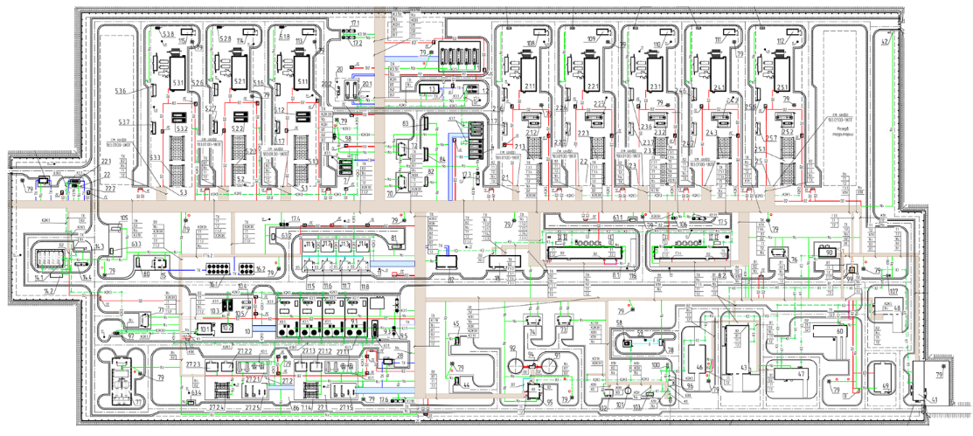
Ремонт САУ КЦ с применением УИС
Технологический узел | УИС-001 U/I/TC/RTD | УИС-002 DI/DO | УИС-003 FI | УИС-004 AO | ИТОГО
АВОГ х 8 | 32 | 64 |  | 8 | 104
Сепараторы х 2 | 4 | 4 |  |  | 8
УОГ х 2 | 4 | 6 |  |  | 10
Осушка х 2 | 2 | 4 |  |  | 6
БПТГ | 3 | 6 |  | 1 | 10
Насосные х 2 | 4 | 8 |  |  | 12
Котельная | 2 | 5 |  |  | 7
ВОС | 2 | 7 |  |  | 9
КОС | 2 | 6 |  |  | 8
КТП |  | 12 |  |  | 12
ЗРУ |  | 18 |  |  | 18
ИТОГО | 204
ГПА
ГПА
ГПА
ГПА
ГПА
ГПА
ГПА
ГПА
Сепараторы
АВОГ
АВОГ
АВОГ
АВОГ
АВОГ
АВОГ
АВОГ
АВОГ
Насосная
БПТГ
Осушка
Осушка
КТП
Котельная
КТП
Насосная
ЗРУ
УОГ
УОГ
ВОС
КОС
Сокращение затрат:
Мат. часть для ремонта - 4 млн. руб.
Кабель и монтажные комплекты - 6 млн. руб.
Монтажные работы и ПНР - 4 млн. руб.
Блок-боксы, эстакады, лотки - 9 млн. руб.
Транспортные расходы - 1,5 млн. руб.
Замораживание комплектации - 2 млн. руб.
Итого, более 26 млн. руб. на цех

Slide 20
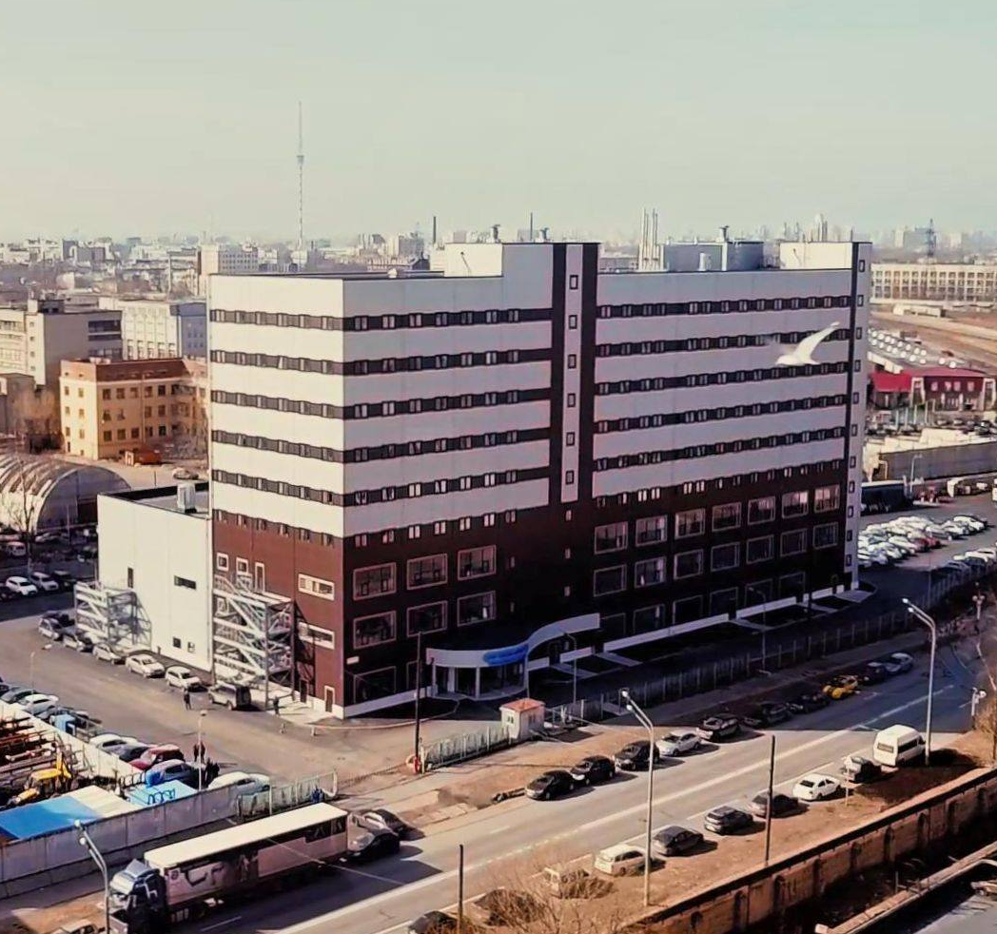
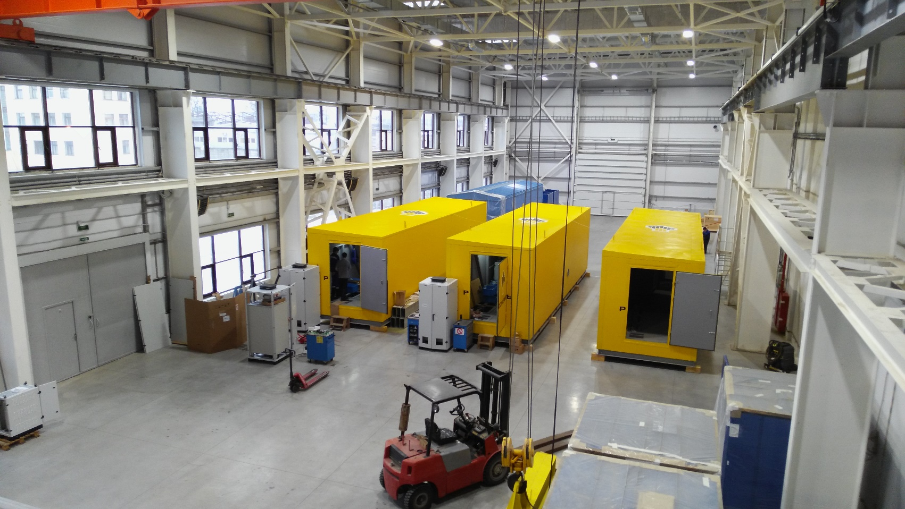
Новый научно-производственный комплекс, выпускающий интерактивные САУ

